Slide 1
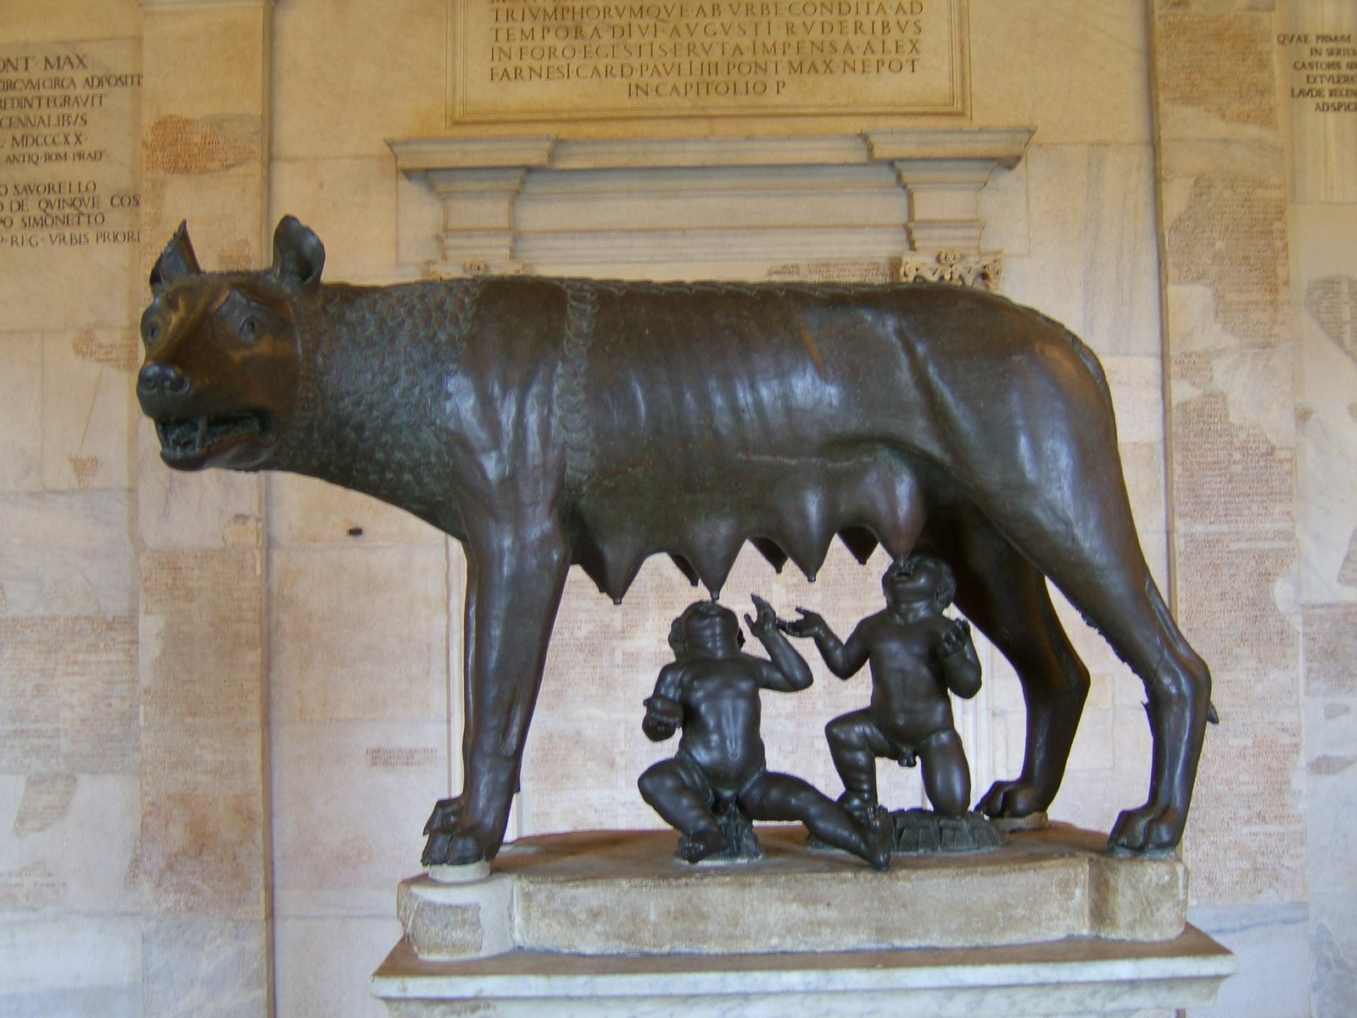
EL DERECHO ROMANO

Slide 2
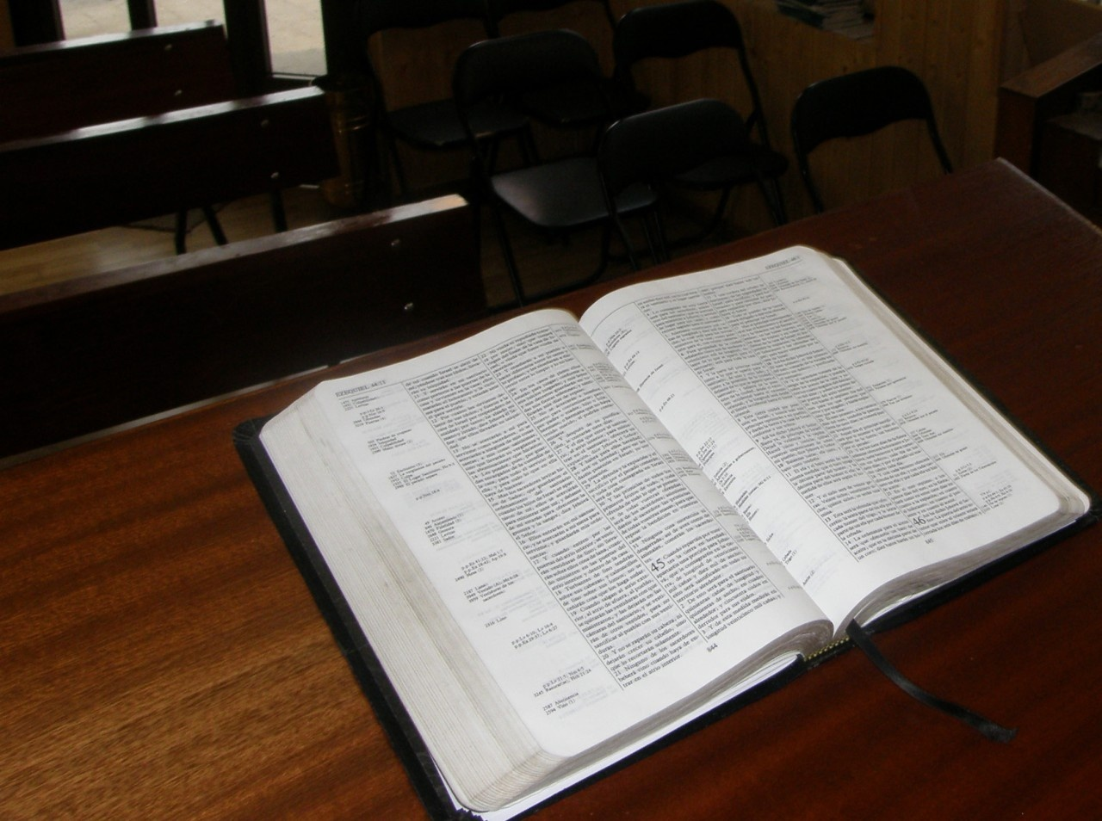
DIVISION EN PERIODOS: REYES, CONSULES, EMPERADORES.

Slide 3
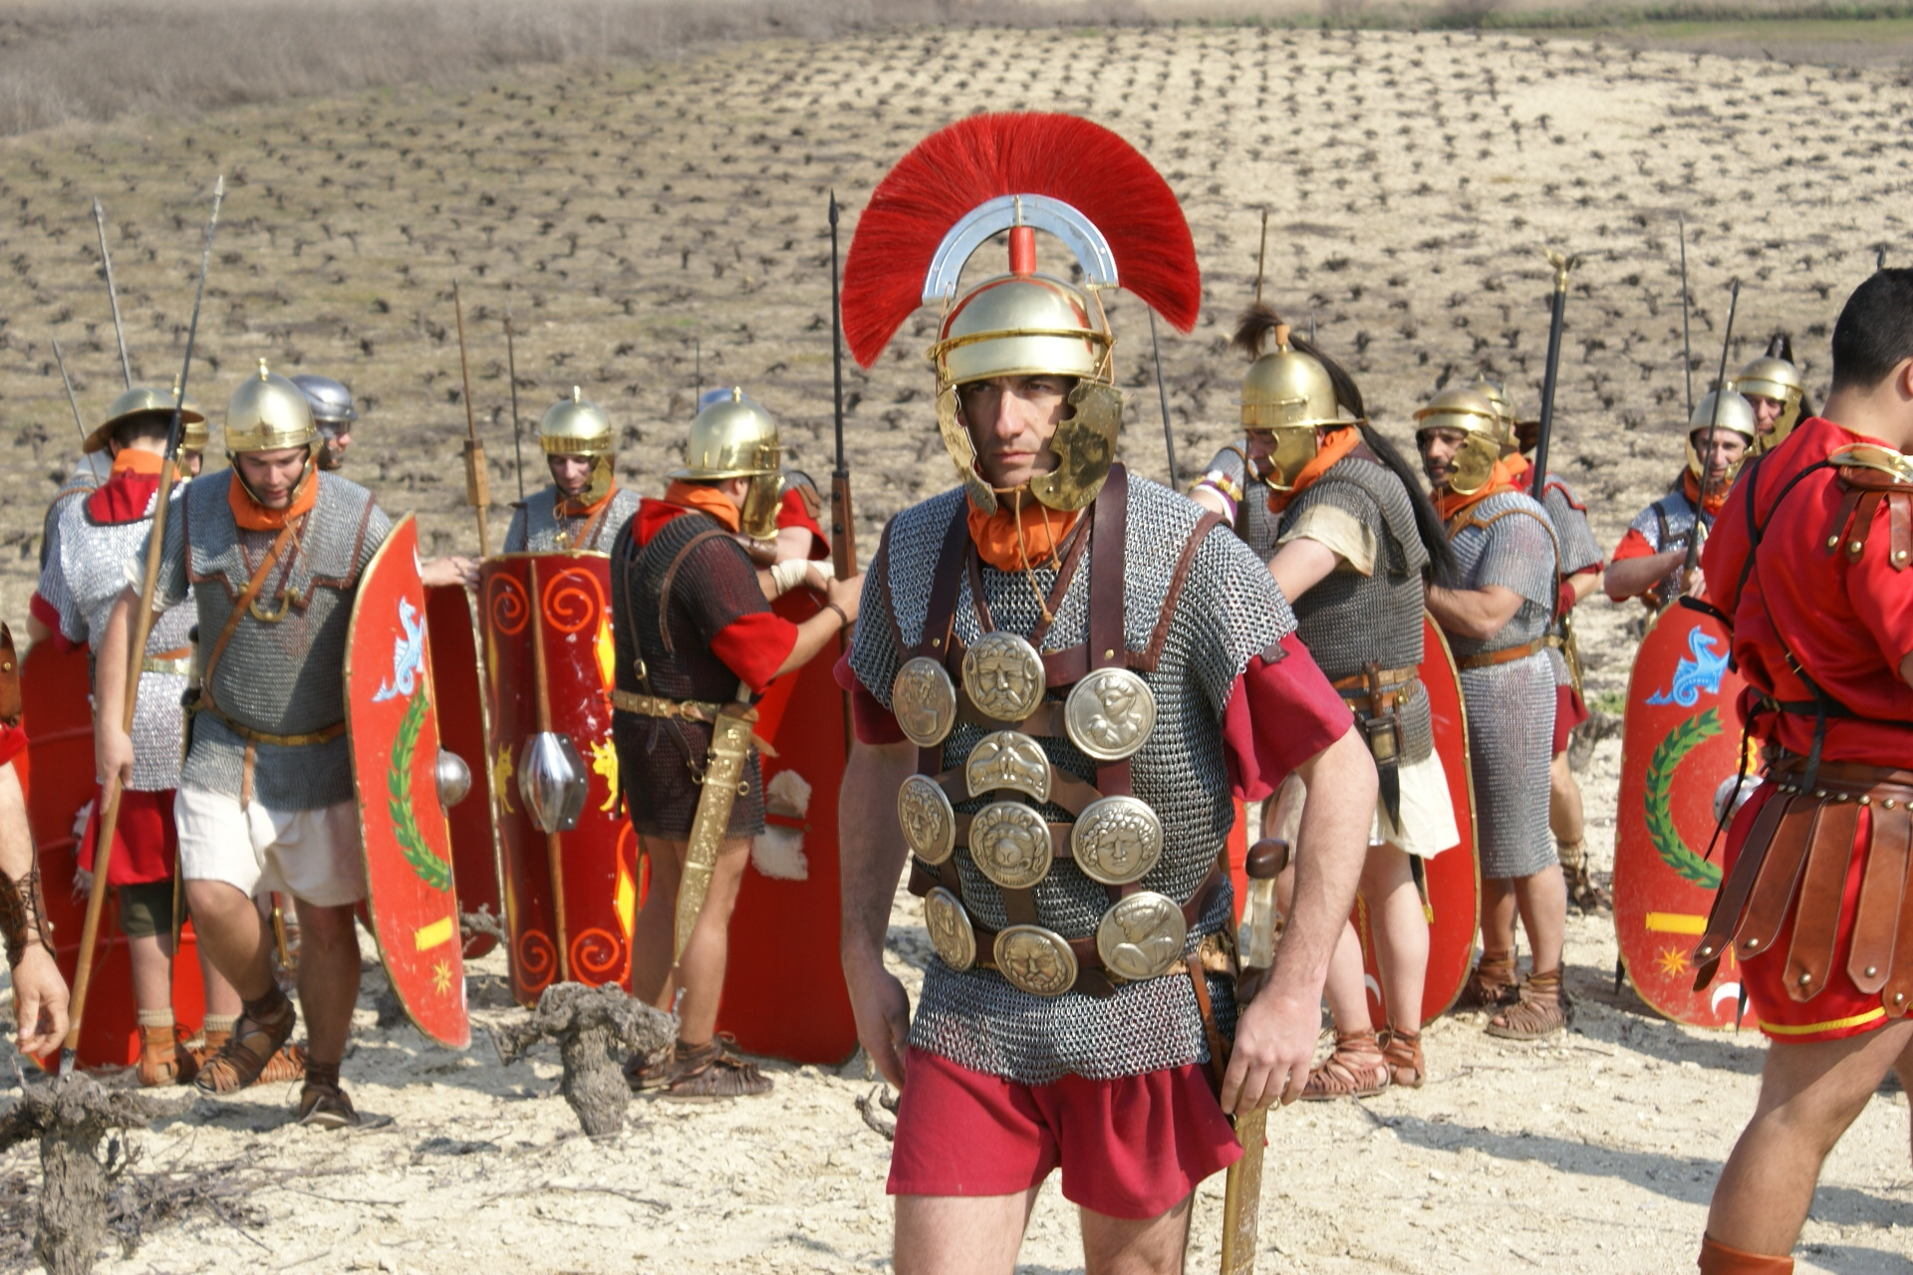
ESTUDIO DE LA SOCIEDAD ROMANA

Slide 4
LAS LEYES ROMANAS

Slide 5
EL IMPERIO ROMANO

